Slide 1

第四章 随机变量的数字特征
关键词：
数学期望
方差
协方差
相关系数

Slide 2
问题的提出：
在一些实际问题中，我们需要了解随机变量
的分布函数外，更关心的是随机变量的某些特征。
例：
  在评定某地区粮食产量的水平时，最关心的
  是平均产量；
  在检查一批棉花的质量时，既需要注意纤维的
  平均长度，又需要注意纤维长度与平均长度的
  偏离程度；
  考察临沂市区居民的家庭收入情况，我们既知
  家庭的年平均收入，又要研究贫富之间的差异
  程度；

Slide 3
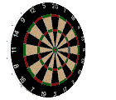

§1 数学期望
例1：甲、乙两人射击比赛，各射击100次，其中甲、乙的成绩 如下：
评定他们的成绩好坏。
甲
8
9
10
乙
8
9
10
10
80
10
20
65
15
次数
次数
解：计算甲的平均成绩：
计算乙的平均成绩：
所以甲的成绩好于乙的成绩。

Slide 4
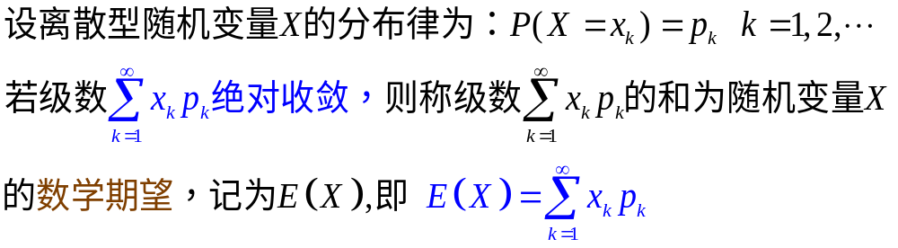
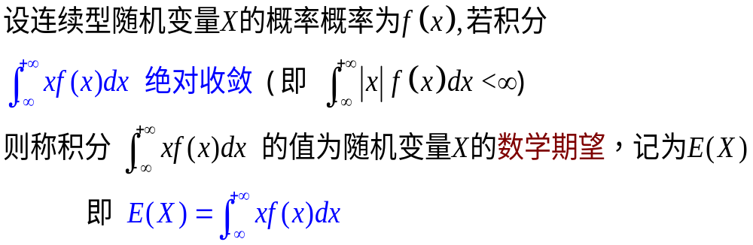
定义：
定义：
数学期望简称期望，又称均值。

Slide 5

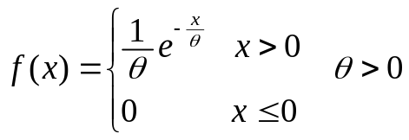
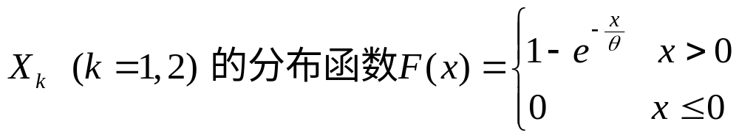
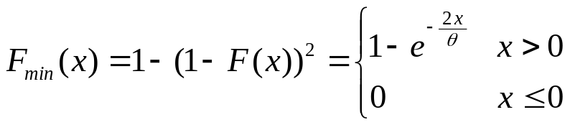
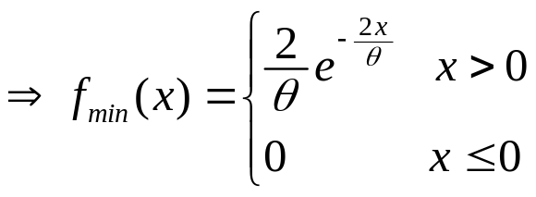
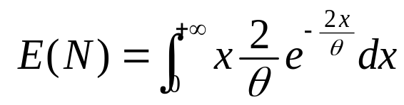
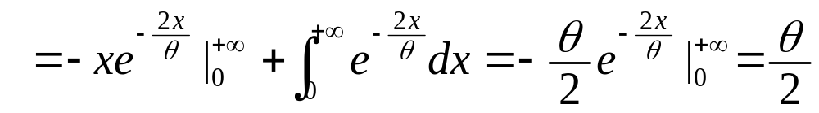
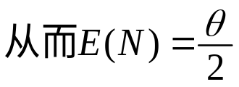
例2：有2个相互独立工作的电子装置，它们的寿命
服从同一指数分布，其概率密度为：
若将这2个电子装置串联联接
组成整机，求整机寿命N(以小时计)的数学期望。
解：
是指数分布的密度函数
根据N的概率密度f_{min}(x),可得到E(N).
问题：将2个电子装置并联联接组成整机，
整机的平均寿命又该如何计算？

Slide 6
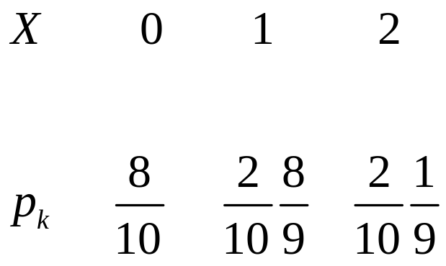
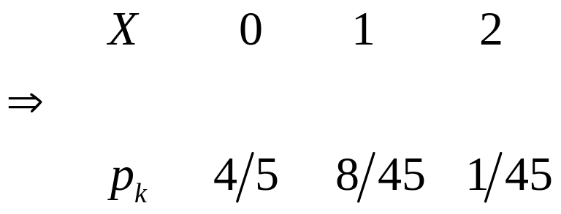
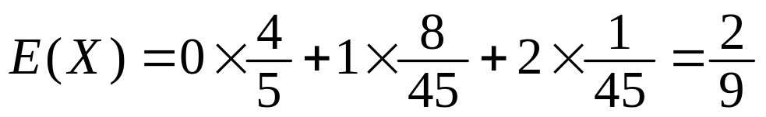
例3：设有10个同种电子元件，其中2个废品。装配仪器
时，从这10个中任取1个，若是废品，扔掉后重取
1只，求在取到正品之前已取出的废品数X的期望。
解：X的分布律为：

Slide 7

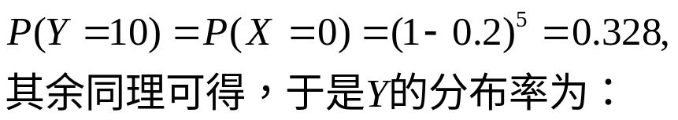
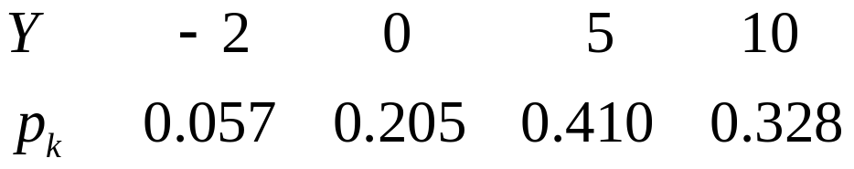

例4：设一台机器一天内发生故障的概率为0.2，机器发生
故障时全天停工。若一周5个工作日里无故障，可获
利10万元；发生一次故障获利5万元；发生2次故障
获利0元，发生3次或以上故障亏损2万元，求一周内
期望利润是多少？
解：设X表示一周5天内机器发生故障天数，
设Y表示一周内所获利润，则

Slide 8
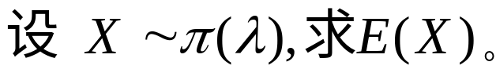

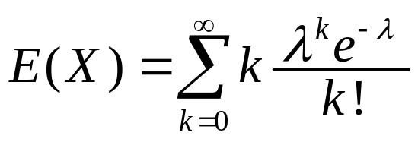
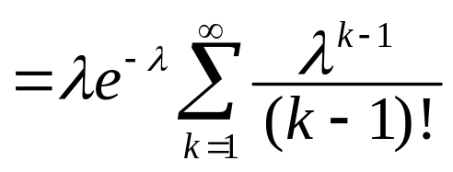


例5：

Slide 9
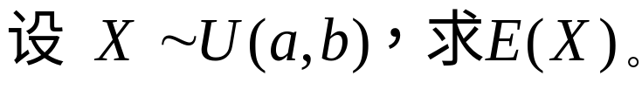
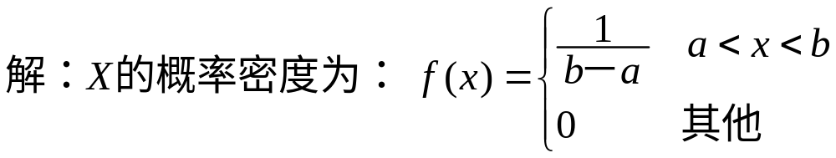

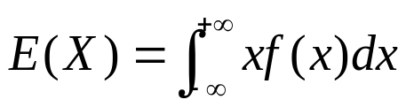
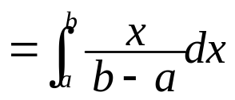
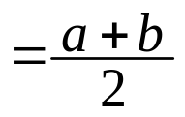

例6：

Slide 10
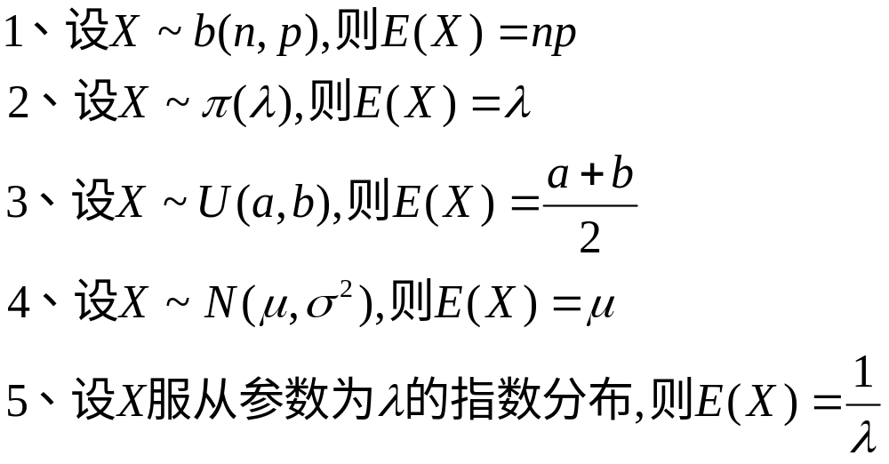
几种重要分布的数学期望

Slide 11

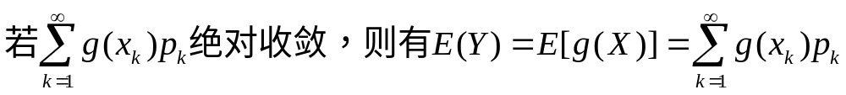
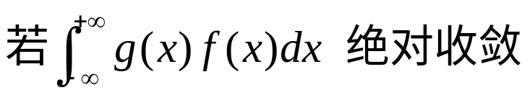
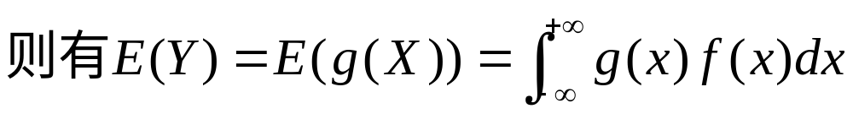
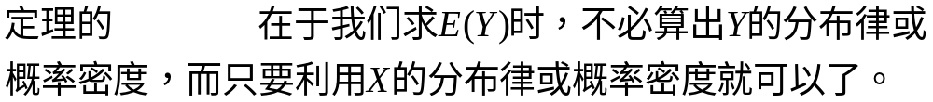


Slide 12

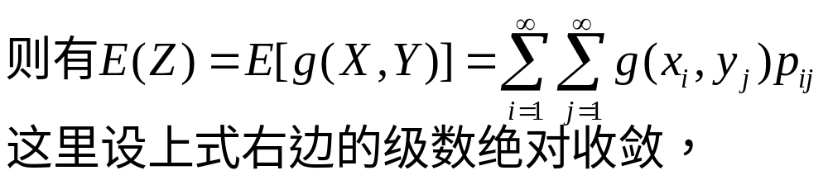
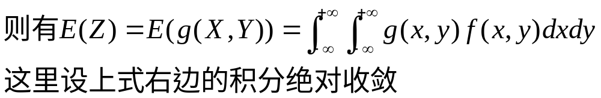
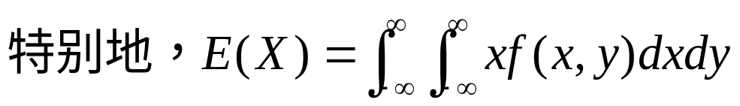

Slide 13
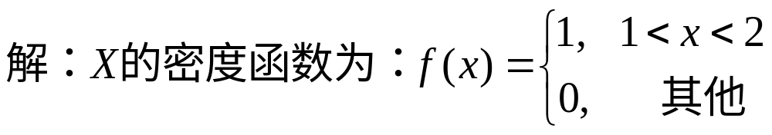
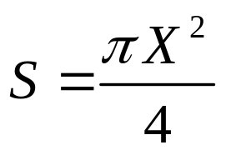
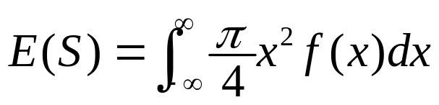
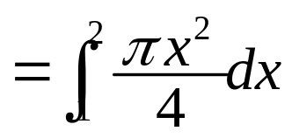
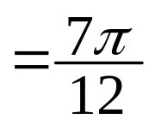
例7：已知某零件的横截面是个圆，对横截面的直径X进
行测量，其值在区间（1，2）上均匀分布，求横截
面面积S的数学期望。

Slide 14
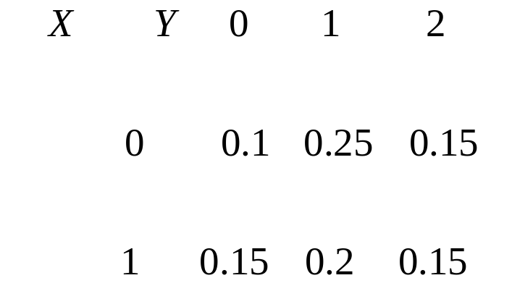

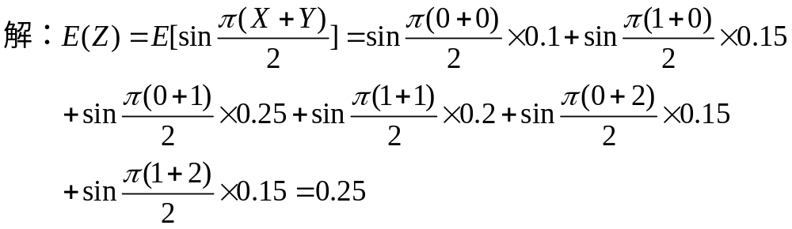
例8：

Slide 15
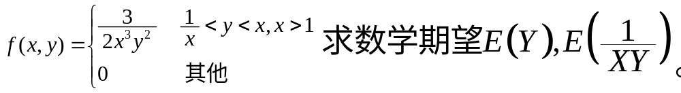
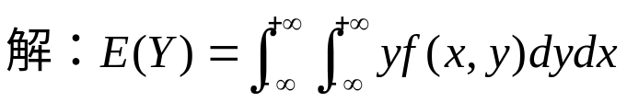
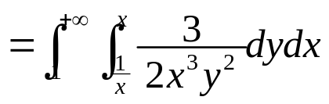
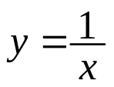

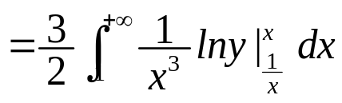
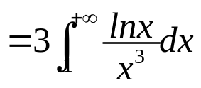
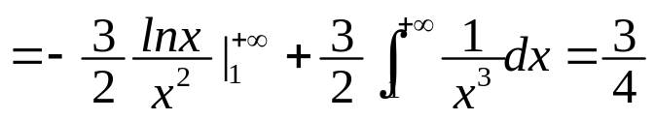
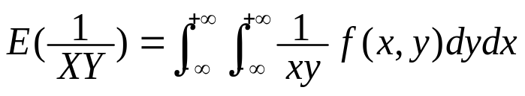
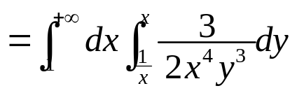
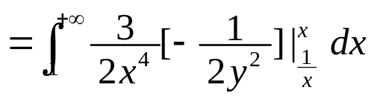
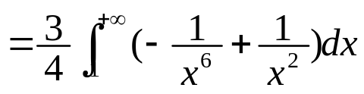
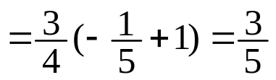


例9：设随机变量(X,Y)的概率密度为：
X=1

Slide 16






Slide 17

数学期望的特性：
这一性质可以推广到任意有限个随机变量线性组合的情况

Slide 18

证明：
下面仅对连续型随机变量给予证明：

Slide 19





Slide 20




Slide 21







例11：一民航送客车载有20位旅客自机场出发，旅客有10 个车站可以下车，如到达一个车站没有旅客下车就 不停车，以X表示停车的次数，求
(设每位旅客在各个车站下车是等可能的，并设各旅 客是否下车相互独立)
解：引入随机变量：
本题是将X分解成数个随机变量之和，然后利用随机变量和的数学期望等于随机变量数学期望之和来求数学期望，这种处理方法具有一定的普遍意义。

Slide 22




例12：

Slide 23
总结数学期望的计算方法
数学期望的定义
数学期望的性质
随机变量函数的数学期望
例11的方法：“X分解成数个随机变量之和，利用E(X)=E(X₁ +X₂+…+X_{n})= E(X₁)+ E(X₂)+… +E(X_{n})”
根据题型，以上方法可能独立使用，也可能结合使用。

Slide 24
定义：
定义：
数学期望简称期望，又称均值。

Slide 26

几种重要分布的数学期望

Slide 27
数学期望的特性：
这一性质可以推广到任意有限个随机变量线性组合的情况

Slide 28
§2 方差
设有一批灯泡寿命为：一半约950小时，另一半约1050小时→平均寿命为1000小时；
另一批灯泡寿命为： 一半约1300小时，另一半约700小时→平均寿命为1000小时；
问题：哪批灯泡的质量更好？(质量更稳定)
单从平均寿命这一指标无法判断，进一步考察灯泡寿命X与均值1000小时的偏离程度。

Slide 29


我们需要引进一个量来描述r.v.X的取值分散程度，即X的取值与E(X)的偏离程度
偏离的度量：
平均偏离：
绝对值（不好研究）

Slide 30




但是，绝对值（大 ） 平方（大)
所以我们研究
方差
定义 设X是一随机变量，
存在，则称之为X的方差。记为D(X)或Var(X)，
即
为标准差或均方差。
方差实际上是一个特殊的函数 g(X) =(X-E(X))² 的期望
Notes:
方差可以认为是噪声

Slide 31








对于离散型随机变量X，
对于连续型随机变量X，
此外，利用数学期望的性质，可得方差得计算公式(常用)：

Slide 32








例1：设随机变量X具有数学期望

Slide 33










例2：设随机变量X具有0-1分布，其分布律为：
解：

Slide 34











例3：
解：

Slide 35










例4：
解：X的概率密度为：

Slide 36









例5：设随机变量X服从指数分布，其概率密度 为：
即对指数分布而言，方差是均值的平方，而均值恰为参数θ

Slide 37



方差的性质：

Slide 38





证明：
Notes:
性质2说明了D(-X)=D(X)

Slide 39

X与Y 相互独立：已知EX=3；DX=1；EY=2；DY=3 。 E(X-2Y)；D(X-2Y) 。
解：由数学期望和方差的性质

Slide 40








例6：
X_{k}
0
1
p_{k}
p
1-p

Slide 41








例7：
解：

Slide 42



Slide 43






例8：设活塞的直径(以cm计) 汽缸的直径 X,Y相互独 立，任取一只活塞，任取一只汽缸，求活 塞能装入汽缸的概率。

Slide 44

















表1 几种常见分布的均值与方差
数学期望 方差
0－1分布 |  | p | p(1-p)
二项分布b(n,p) |  | np | np(1-p)
泊松分布
均匀分布U(a,b)
指数分布
正态分布
分布
分布率或 密度函数

Slide 45



几个与期望及方差有关的练习题
1、设X的数学期望E(X)=2,方差D(X)=4,则E(X²)= ；
2、设X~ B(n,p),已知E(X)=1.6 , D(X)=1.28,则 n= ; P= ;
3、设X~ P(λ)，且P(X=1)=P(X=2),则E(X)= , D(X)= ;

Slide 46
总结方差的计算方法
定义法：函数的数学期望
方差的性质
常用公式：D(X)=E(X²)-[E(X)]²
X分解成数个相互独立的随机变量之和，利用D(X)=D (X₁ +X₂+…+X_{n})= D (X₁)+ D (X₂)+… +D (X_{n})”
根据题型，以上方法可能独立使用，也可能结合使用。

Slide 47
作业题
P94 ：1，7

Slide 48

§3 协方差及相关系数
对于二维随机变量(X,Y)，除了讨论X与Y的数学期望和方差外，还需讨论描述X与Y之间相互关系的数字特征。这就是本节的内容。
定义：

Slide 49



协方差的计算
证(2):
注: X,Y相互独立

Slide 50

协方差的性质：
思考题：

Slide 51



证明4)：利用

Slide 52



例1、设(X,Y)的分布律为：
 | 0 | 1
0 | 1-p | 0
1 | 0 | p
 | 0 | 1
0 | 1-p | 0
1 | 0 | p
求COV(X,Y).

Slide 53





 | 0 | 1
0 | 1-p | 0
1 | 0 | p

Slide 54





易知:
X | 0 | 1
Y | 0 | 1
E(X)=P E(Y)=P

Slide 55



例2：设(X,Y)的概率密度为：

Slide 56



Y
1
D
0
1
X

Slide 57






Slide 58

相关系数的性质
线性关系

Slide 59




证明（1）

Slide 60







Slide 61


相关系数的意义
相关系数是描述了X与Y线性相关程度
X,Y不相关(弱)
X,Y相互独立(强)
(没有线性关系）
(没有任何关系）
可能会有别的关系，如二次关系。

Slide 62


复习公式

Slide 63



实用的相关系数计算公式

Slide 64





Slide 65

Data Correlations
Variable 1
Variable 2

Slide 66
Data Correlations
Variable 1
Variable 2

Slide 67
Data Correlations
% Compute sample correlation
[r] = corrcoef([var1,var2])
Variable 1
Variable 2

Slide 68
Data Correlations
% Compute sample correlation
[r] = corrcoef([var1,var2])
r = 1.0000 0.7051
0.7051 1.0000
Variable 1
Variable 2

Slide 69
练习题
计算文档testdata2.txt中数据的相关系数
步骤：1、用textread函数读取文档testdata2.txt中的数据
2、用corrcoef函数计算读取的两个随机变量数据的相关系数

Slide 70

Solution
%read data
[var1, var2] = textread('testdata2.txt','%f%f','headerlines',1)
% Compute sample correlation
[r] = corrcoef([var1,var2])
% Plot data points
figure(1)
plot(var1,var2,'ro')
Variable 2
Variable 1

Slide 71
程序运行结果
r =
1.00000000000000 0.59479245787995
0.59479245787995 1.00000000000000
所以相关系数等于：0.59479245787995

Slide 72

相关系数等于：－0.59479245787995

Slide 73

应用1：缺陷检测

Slide 74



例1：设X,Y服从同一分布，其分布律为：
X -1 0 1
P 1/4 1/2 1/4
已知P(|‌‌‌‌X|‌=|Y|‌ )=0,判断X和Y是否不相关？是否
不独立？

Slide 75




Slide 76



例 2
续

Slide 77







续

Slide 78



Slide 79



例3：设X,Y相互独立服从同一分布，
记U=X-Y,V=X+Y,则随机变量U与V是否一
定不相关，是否一定独立？

Slide 80





§4 矩、协方差矩阵
显然，数学期望是一阶原点矩，方差是二阶中心矩，
协方差 是二阶混合中心矩。

Slide 81



Slide 82




n维正态变量具有以下四条重要性质：

Slide 83




常见分布的期望与方差 函数
分布类型名称 | 函数名称 | 函数调用格式
二项分布 | Binostat | [E,D]= Binostat(N,P)
几何分布 | Geostat | [E,D]= Geostat(P)
超几何分布 | Hygestat | [E,D]= Hygestat(M,K,N)
泊松分布 | Poisstat | [E,D]= Poisstat( )
连续均匀分布 | Unifstat | [E,D]= Unifstat(N)
指数分布 | Expstat | [E,D]= Expstat(MU)
正态分布 | Normstat | [E,D]= Normstat(MU,SIGMA))
分布 | Tstat | [E,D]= Tstat(V)
分布 | Chi2stat | [E,D]= Chi2stat(V)
分布 | fstat | [E,D]= fstat(V1,V2)

